Slide 1
За кровью признавали могучую и исключительную силу: кровью скрепляли священные клятвы; жрецы заставляли своих деревянных идолов «плакать кровью»; древние греки приносили кровь в жертву своим богам.

Slide 2
Найди лишнее
Функции крови:
О.Транспортная
Б.Защитная
В.Регуляторная
К.Строительная
И.Выделительная
Р.Питательная
В.Терморегуляторная

Slide 3
Найди лишнее
    В состав плазмы крови входит:
Д.Белок
Ш.Глюкоза
О.Антитела
Р.Витамины

Slide 4
Найди лишнее
В состав эритроцитов входит:
В.Карбгемоглобин
З.Оксигемоглобин
А.Гемоглобин

Slide 5
Найди лишнее:
Внутренняя среда организма это:
Н.кровь
Е.лимфа Г.цереброспинальная В.жидкость
А.тканевая жидкость Ь.костный мозг

Slide 6
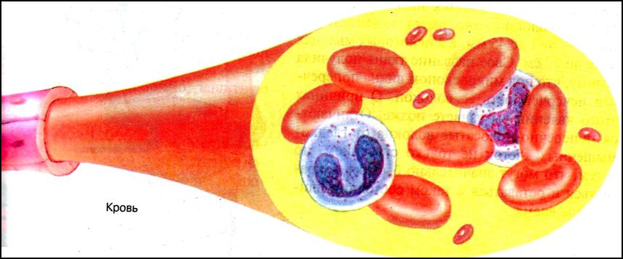
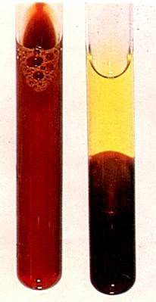

Slide 7
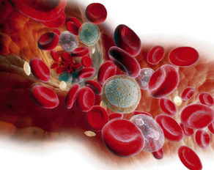
Тромбоциты,свертывание крови.
Лейкоциты.Фагоцитоз.

Slide 8
Цель:
систематизация знаний по теме кровь, внутренняя среда организма. Изучение строения тромбоцитов, лейкоцитов, образование тромба. Подготовка к тесту.

Slide 9
Биологические термины:
1.Лейкоциты(фагоциты, нейтрофилы,
эозинофилы, базофилы, моноциты, лимфоциты.)
2.Тромбоциты
3.Тромб
4.Фибриногены
5.Свёртывание крови
6.Тромбопластин
7.Гемофилия
8.Кровь
9.Лимфа

Slide 10
Группа № 1:Строение и функции тромбоцитов стр.77 группа№2:строение и функции лейкоцитов стр.78 группа №3:понятие фагоцитоз стр.79 группа №4:свертывание крови стр.77
Работа в группах:

Slide 11
Правила работы в группах
Все участники группы делятся на консультантов и обучаемых .
1 этап работы: Группа изучает заданный материал.
2 этап работы: Консультант отвечает на вопросы задаваемые обучаемыми.
3 этап работы: Выбирается учащийся объясняющий материал другим учащимся класса.
4 этап работы: Все участники группы получают отметку после выступления одного из участников группы.

Slide 12
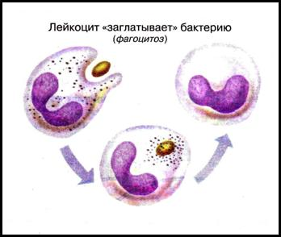
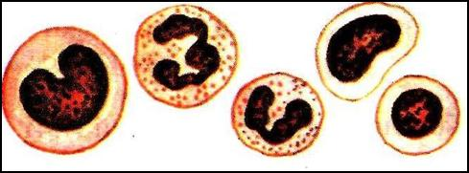
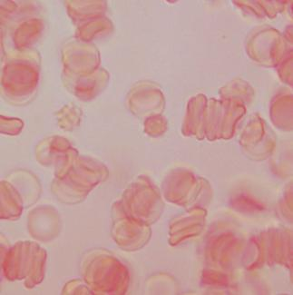
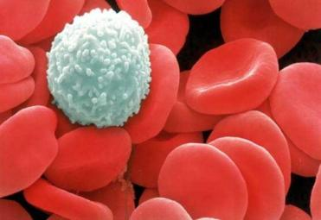
Белые кровяные клетки d = 6-25мкм
Нет постоянной формы
Амебоидное движение
Имеют ядро
В 1 куб.мм – 4-9 тыс.
Образуются в красном костном мозге, селезенке, тимусе, лимфатических узлах
Живут от 2 до 4 суток
Разрушаются в селезенке и очагах воспаления
Функция – защитная (фагоцитоз, иммунитет)
Лейкоциты
Лейкоциты
1500^{х}

Slide 13
Классификация лейкоцитов
Лейкоциты
Гранулоциты
Моноциты
Лимфоциты
Нейтрофилы
Главные «санитары организма» - удаляют обломков старых, отживших, свое клеток, и инородных элементов
Главные клетки, опосредующими иммунный ответ.
захватывают, убивают и переваривают микроорганизмы, бактерии
Эозинофилы
Т-лимфоциты
В-лимфоциты
выделяют гистамин, который вовлечен в реакции воспалительного ответа
Производят антитела
убивают клетки, инфицированные вирусом, и регулируют активность других лейкоцитов.
Базофилы
участвуют в разрушении паразитов и в аллергических реакциях
Notes:
Данный материал дается для общего ознакомления

Slide 14
моноциты

Slide 15
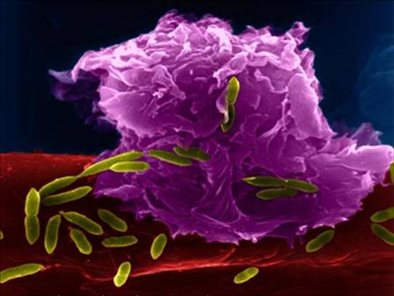
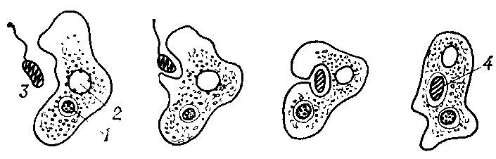
Фагоцитоз
Активное захватывание и поглощение микроскопических инородных живых объектов (бактерии, фрагменты клеток) и твёрдых частиц одноклеточными организмами или некоторыми клетками многоклеточных животных
Схема последовательного захвата пищи амёбой: 1 — ядро; 2 — сократительная вакуоль; 3 — пищевая частица; 4 — пищеварительная вакуоль.

Slide 16
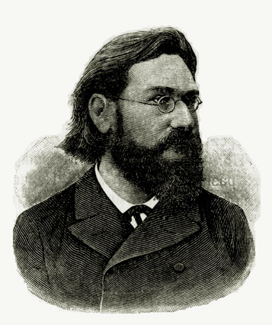
Илья Ильич Мечников
(1845 – 1916гг)
Создал учение о защитных свойствах крови.
За исследование фагоцитоза в 1908г ему была присуждена Нобелевская премия

Slide 17
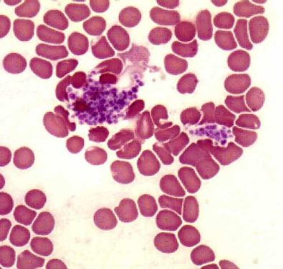
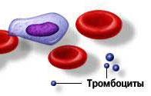
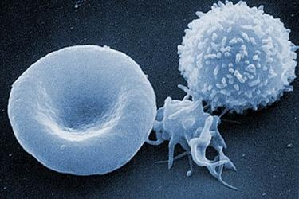
Тромбоциты
Кровяные пластинки
Нет ядра
Округлой или овальной формы
Размеры – 2-5 мкм
В 1 куб.мм крови – 180-320 тыс.
Образуются в костном мозге
Живут 7-10 дней
Разрушаются в селезенке
Функции –свертывание крови, восстановление сосудов

Slide 18
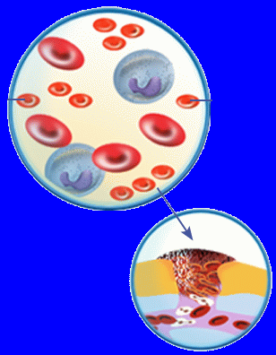
Тромбоциты
КРОВЯНЫЕ ПЛАСТИНКИ, УЧАСТВУЮЩИЕ В СВЕРТЫВАНИИ КРОВИ
ОБРАЗОВАНИЕ ТРОМБА

Slide 19
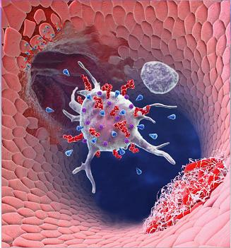
Свертывание крови
Свертывание крови – совокупность реакций, придающих к образованию фибринового тромба при повреждении целостности стенки сосуда.
В норме кровь свертывается за 5-7 минут, при гемофилии кровь не свертывается.

Slide 20
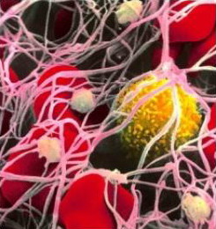
Этапы свертывания крови
Освобождение тромбопластина
Тромбопластин + витамина К + Са⁺² + протромбином = тромбин
Нити фибрина
Тромбин + фибриногеном = фибрин
Тромб

Slide 21
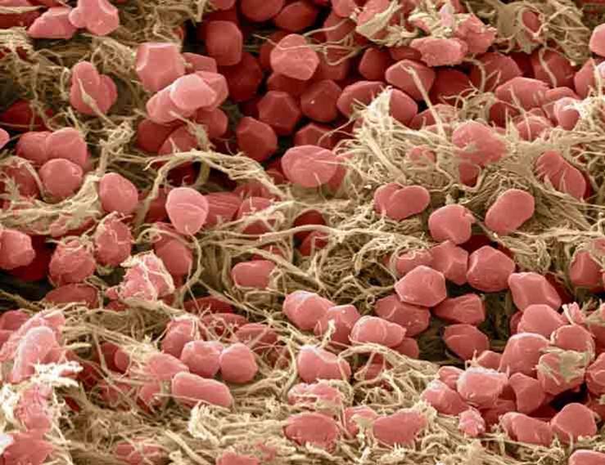
тромб
Сгусток свернувшейся крови, закрывающей место повреждения стенки сосуда.

Slide 22


Физкультминутка

Slide 23
Изученные термины:
1.Лейкоциты(фагоциты,
нейтрофилы, эозинофилы,
базофилы, моноциты, лимфоцит.)
2.Тромбоциты
3. Тромб
4. Фибриногены
5.Свёртывание крови
6.Тромбопластин
7.Гемофилия

Slide 24
Задачи
Группа №1
Почему врачам не делают прививки от всех болезней?
Группа № 2
Два боксера-профессионала вступают в поединок. Изменится ли при этом у них свертываемость крови?

Slide 25
Задачи
Группа № 3
Почему лейкоциты содержаться в крови и лимфе, а эритроциты только в крови?
Группа № 4
Почему в течении 3-4 часов после приема пищи содержание лейкоцитов в крови повышается? Почему подобное содержание лейкоцитов наблюдается также при мышечной работе, при крике у детей, при беременности

Slide 26
тест
1.К форменным элементам крови относятся:
А) плазма
Б) фибриноген
В) тромбоциты
2. К плазме крови относится:
А) лейкоциты
Б) вода
В) тромбоциты
3.Людей дающих кровь называют:
А) доноры
Б) реципиенты
В) передатчики
4. Лейкоциты образуются в :
А) желтом костном мозге
Б) красном костном мозге
В) лимфатических узлах
5. Лейкоциты имеют:
А) неправильную форму
Б) двояковогнутую форму
В) линзовидную форму

Slide 27
тест
6.Тромбоциты образуются в:
А)желтом костном мозге
Б)красном костном мозге
В)селезенке
7.Свертывание крови это-
А)защитная реакция организма
Б)ответная реакция организма
В)кровеобразующая реакция
8.Гемофилия это-
А)отсутствие свертывания крови
Б)образование тромба
В)закупорка сосуда
9.Фагоцитоз это-
А)поглощение и переваривание лейкоцитами чужеродных частиц
Б) поглощение и переваривание тромбоцитами чужеродных частиц
В) поглощение и переваривание эритроцитами чужеродных частиц
10.Явление фагоцитоза открыл:
А)Сухомлинский
Б)Мечников
В)Ломоносов

Slide 28
Проверка знаний
1-в
2-б
3-а
4-б
5-а
6-б
7-а
8-а
9-а
10-б

Slide 29
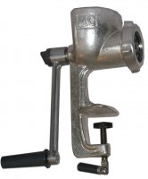
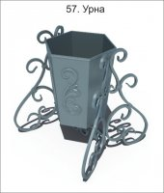
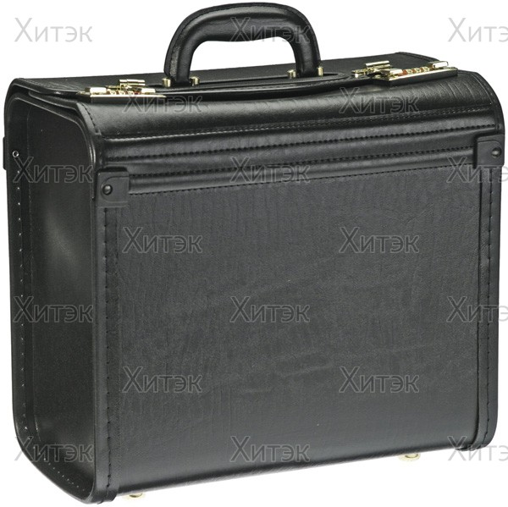

Slide 30
Спасибо за внимание

